Slide 1
UAD
10. Nástroje pro administraci a sledování systému

Slide 2
Nástroje pro administraci a sledování systému
Computer Management (compmgmt.msc)
Registr systému Windows
Práce s procesy
Konfigurace spouštěných aplikací (msconfig, autoruns)
Performance monitor
Event log
Local policies
Task scheduler

Slide 3
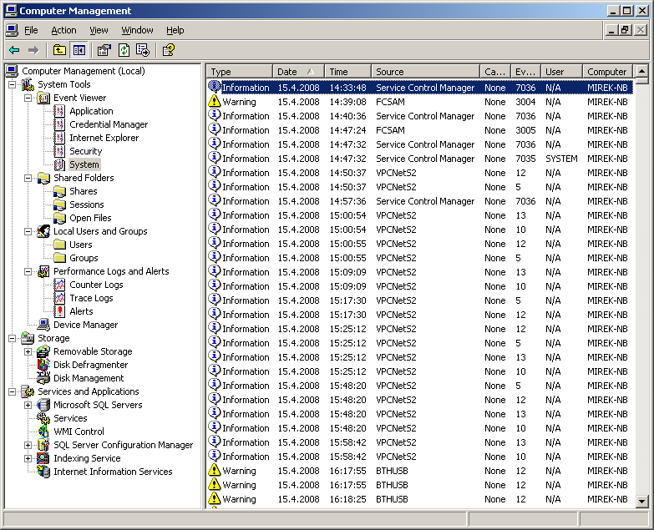
Comuter Management
Notes:
Přístupný přes My Computer – manage resp. Compmgmt.msc
MMC s nejběžnějšími snapiny
Možnost dálkové správy počtače na síti

Slide 4
Registry
Registry – základní databáze obsahující nastevní systému, popis např.
http://en.wikipedia.org/wiki/Windows_registry
http://support.microsoft.com/kb/256986
Historie – ini soubory -> registry
  Nastavení uživatele (HKCU) - %userprofile%\ntuser.dat
  Nastavení počítače (HKLM) -%systemroot%\system32\config\system, sam, security, software
Virtualizace registry pro kompatibilitu starších aplikací (Vista)
Regedit.exe
Reg.exe
Remote Registry

Slide 5
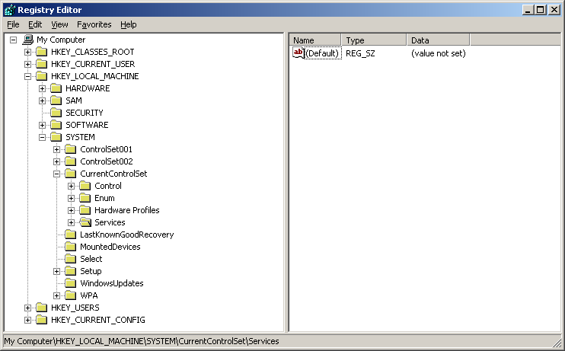
Regedit
Notes:
Příklady, vysvětlení:
Větve registru
Práva
Export, import (regedit /s)
Load Hive
Připojení registry po síti

Slide 6
Reg.exe - příklad
runas /showtrustlevels
pause
reg query HKLM\SOFTWARE\Policies\Microsoft\Windows\Safer\CodeIdentifiers /v Levels
if not errorlevel 1 goto end
reg add HKLM\SOFTWARE\Policies\Microsoft\Windows\Safer\CodeIdentifiers /v Levels /t REG_DWORD /d 0x71000 /f
:end
runas /showtrustlevels

Slide 7
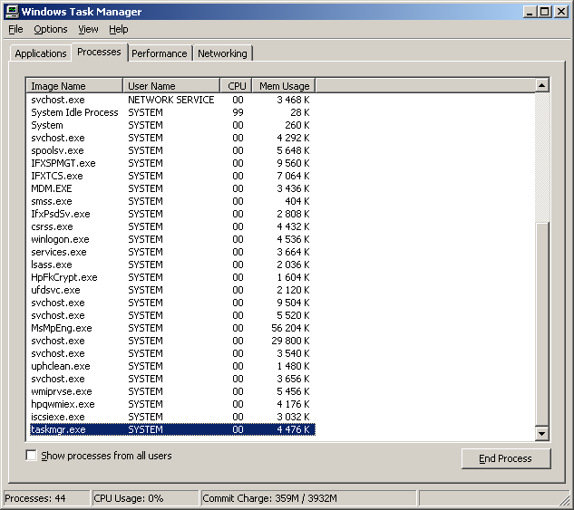
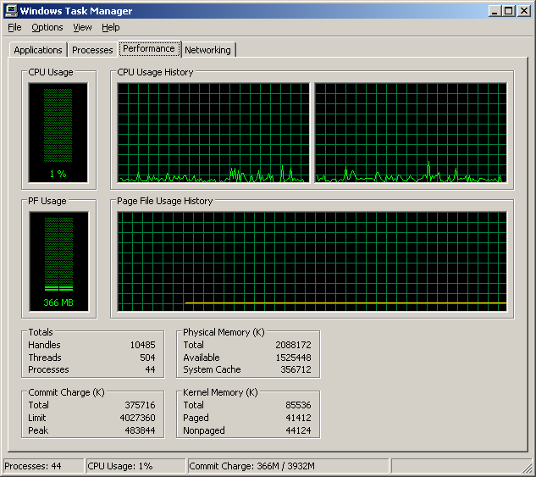
Task manager (taskmgr.exe)
Základní aplikace pro zobrazení běžících procesů
  Hint: Spuštění pod LocalSystem (vyšší práva): at 19:00 /interactive taskmgr.exe
Notes:
Zákaz TaskManageru (policy User-Admin. Templates-Systém-Ctrl+Alt+Del-Disable Task Manager) … častý projev malware
PF Usage != PF Usage ☺ ale celková paměť

Slide 8
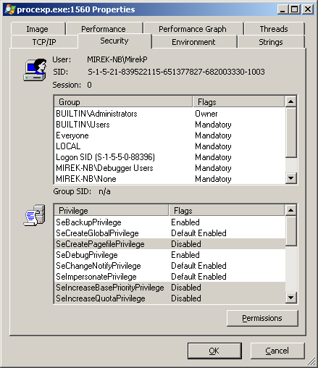
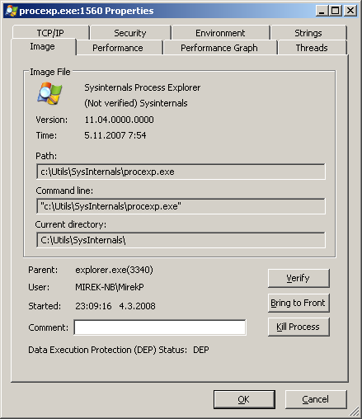
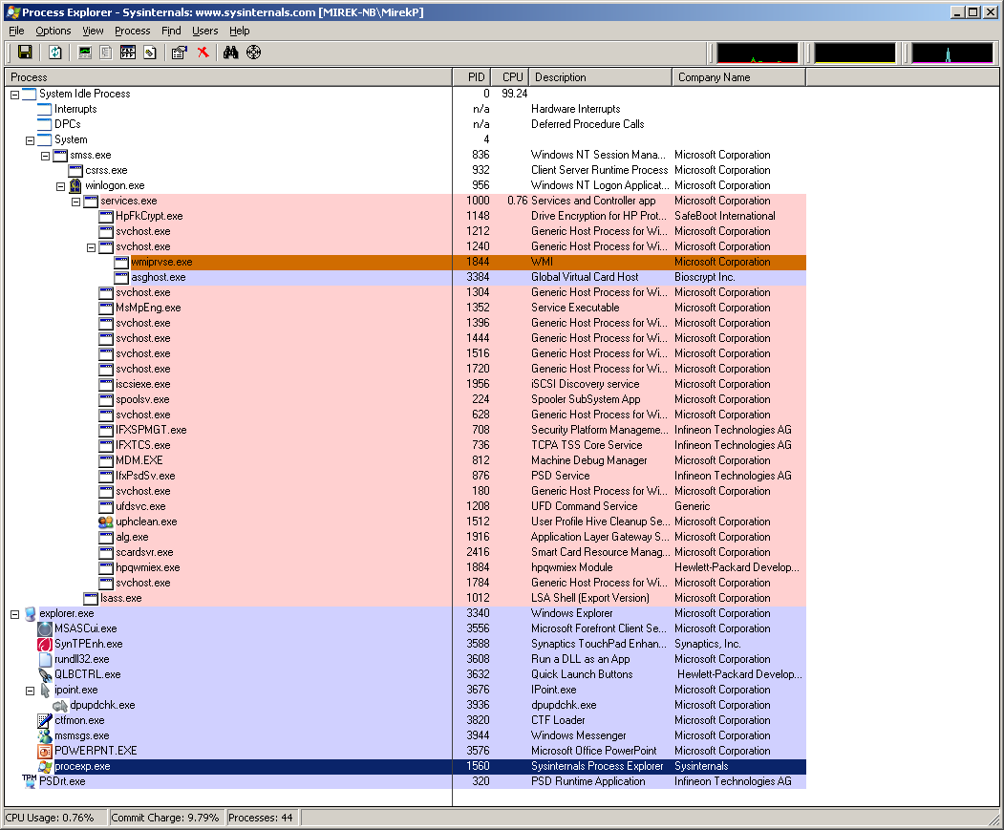
Process explorer
http://www.sysinternals.com

Slide 9
Konzolové příkazy Start (cmd.exe),
RunAs.exe
Start
  (Asynchronní) spuštění programu z shellu (cmd.exe) s možností specifikovat prioritu
  start /low notepad.exe
Runas
  spuštění programu pod jiným
    Uživatelským účtem
    runas /savecred /user:MIREK-NB\Administrator sol.exe
    Oprávněním
    runas /showtrustlevels
    The following trust levels are available on your system:
    Disallowed
    Untrusted
    Restricted
    Basic User
    Unrestricted
    runas /trustlevel:"Basic User" "c:\Program Files\Internet Explorer\iexplore.exe"

Slide 10
Příklad na práci s procesy
- tasklist
Kontrola běhu aplikace pomocí tasklist. Pokud aplikace neběží spustíme ji:
set imagename=notepad.exe
set user=%USERDOMAIN%\%USERNAME%
tasklist /FI "IMAGENAME eq %imagename%" /FI "USERNAME eq %user%" | find /i "%imagename%"
if errorlevel 1 goto runit
goto end
:runit
start %imagename%
:end

Slide 11
Příklad na práci s procesy
- taskkill
Solitaire smí spouštět jen Administrator ☺. Jinému uživateli jej ukončíme:
set imagename=sol.exe
set user=%USERDOMAIN%\Administrator
TASKKILL /F /FI "USERNAME ne %user%" /IM %imagename%

Slide 12
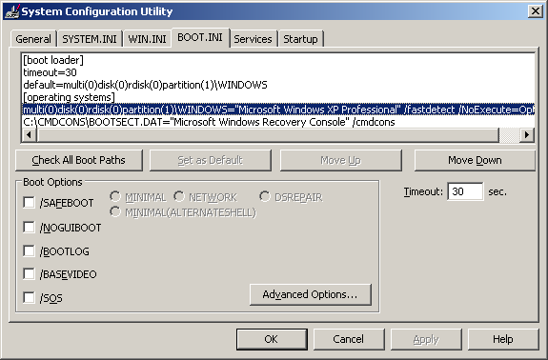
System configuration utility
(MSConfig.exe)

Slide 13
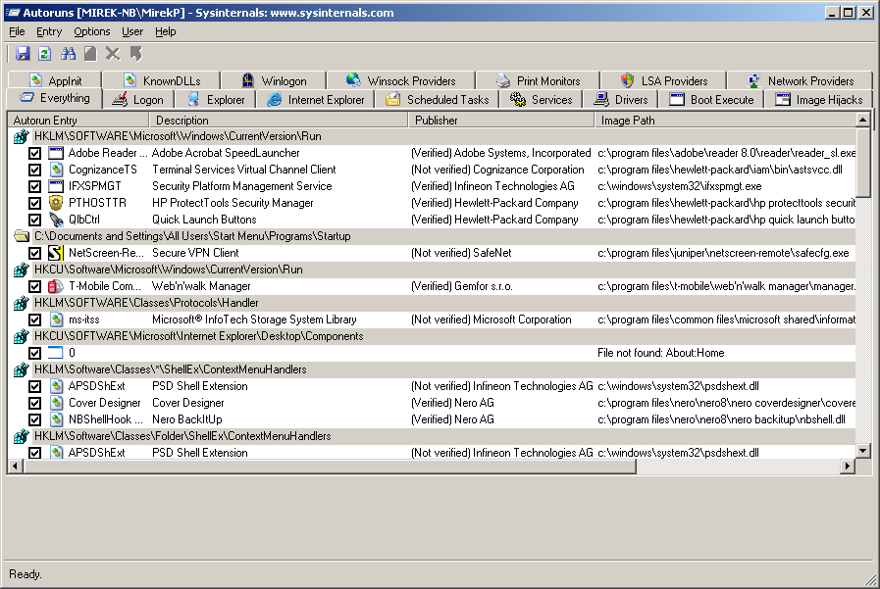
AutoRuns
http://www.sysinternals.com

Slide 14
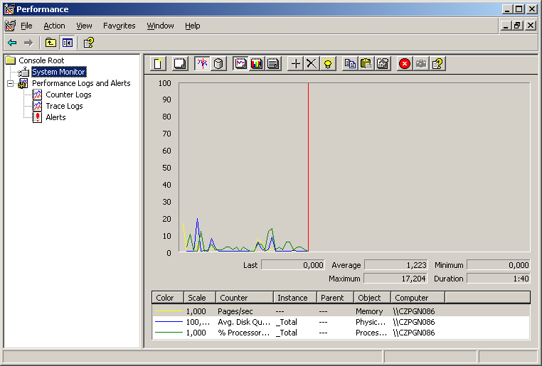
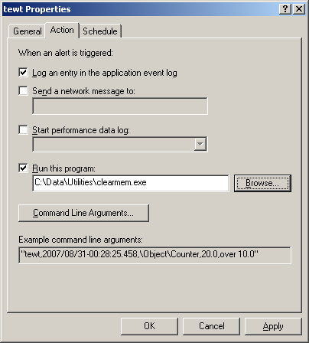
Performance monitor
Notes:
Základní nástroj pro sledování systému
Možnost hlášení mezních situací (dlohodobé zatížení CPU apod.)

Slide 15
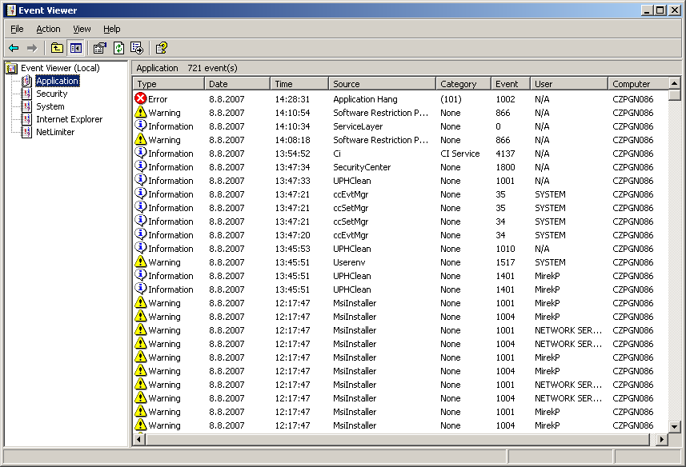
Event Viewer
Notes:
Základní nástroj pro kontrolu systémových logů

Slide 16
Group Policy
Jedna ze základních částí bezpečného systému
Umožňujou nejen všeobecné nastavení, (komplexnost hesla…), ale taky detailní nastavení práv na filesystem, případně registry
Detailněji v 13. přednášce (GP v Active Directory)

Slide 17
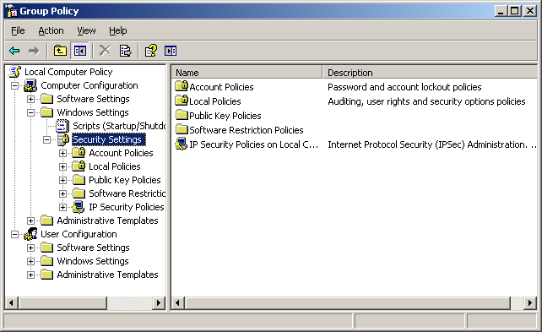
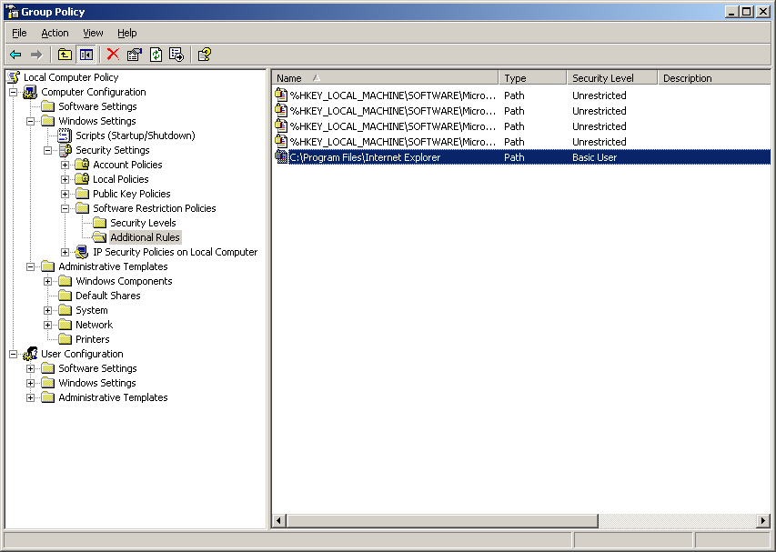
Group Policy

Slide 18
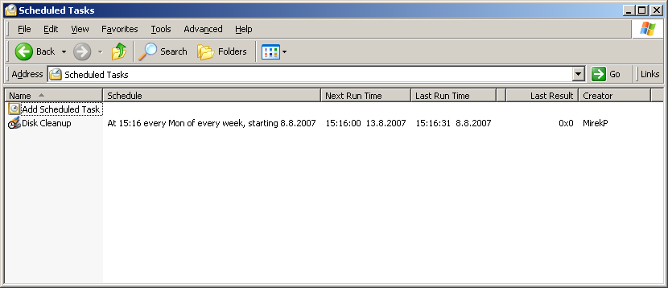
Scheduled tasks
Notes:
Nástroj pro spouštění úloh v zadaném čase
Výběr účtu pod kterým úloha běží
At, Schtasks

Slide 19
Zdroje:
Tato přednáška vychází ze zdrojů programu “Windows® Academic Program”:
http://www.microsoft.com/resources/sharedsource/licensing/windowsacademic.mspx
Doporučené odkazy:
  http://www.microsoft.com/technet/sysinternals/default.mspx
  http://www.microsoft.com/reskit
  news://list.v yvojar.cz/cz.vyvojar.list.win
  http://technet.microsoft.com/en-us/wsus/default.aspx

